Slide 1
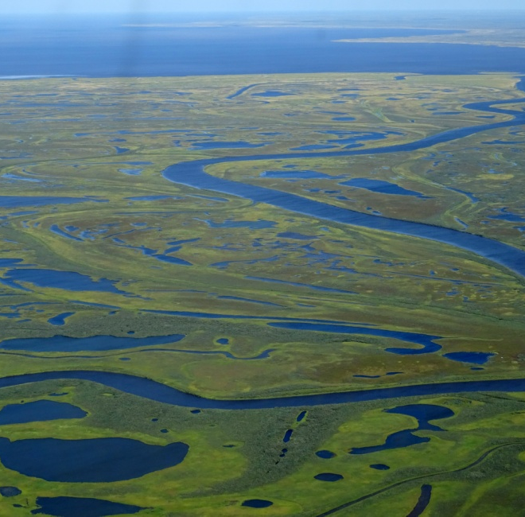

Строительство в Ненецком автономном округе газохимического комплекса по переработке природного газа на базе Кумжинского и Коровинского газоконденсатных месторождений
КОМПЛЕКСНАЯ ПРОГРАММА ЭКОЛОГИЧЕСКОГО МОНИТОРИНГА И СОХРАНЕНИЯ БИОЛОГИЧЕСКОГО РАЗНООБРАЗИЯ
МОСКВА- НАРЬЯН-МАР 2023

Slide 2
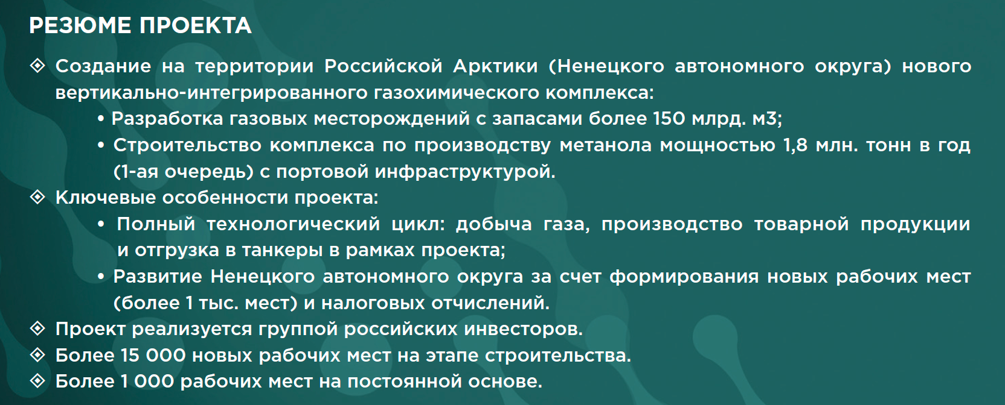
Общие сведения о проекте
Резюме Проекта
Реализация проекта идет в соответствии с национальной Стратегией развития Арктики до 2035 года
Указ Президента РФ от 26.10.2020 № 645 "О Стратегии развития Арктической зоны Российской Федерации и обеспечения национальной безопасности на период до 2035 года»
Проект носит комплексный характер и имеет добывающую, перерабатывающую и транспортную составляющие

Slide 3
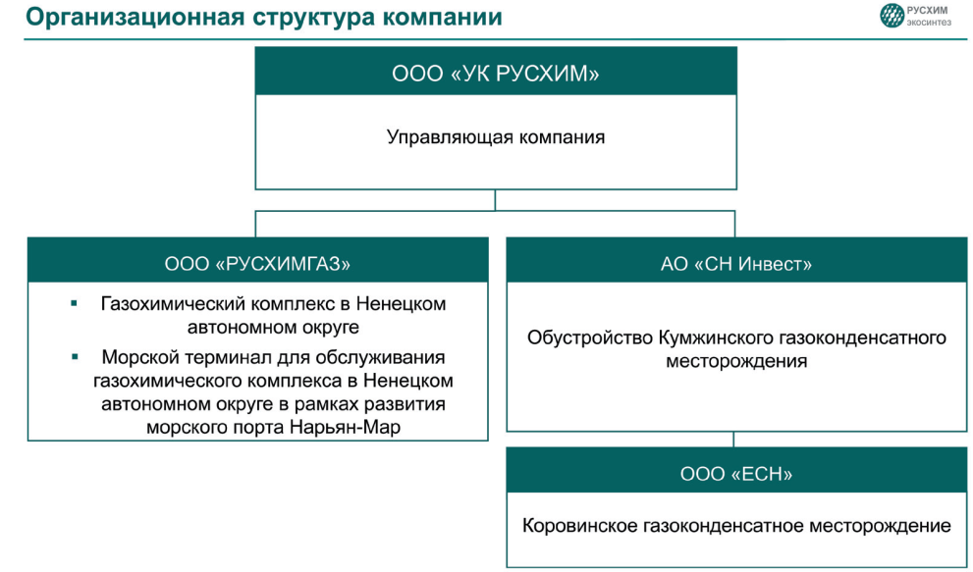
Общие сведения о проекте
Управление Проектом

Slide 4
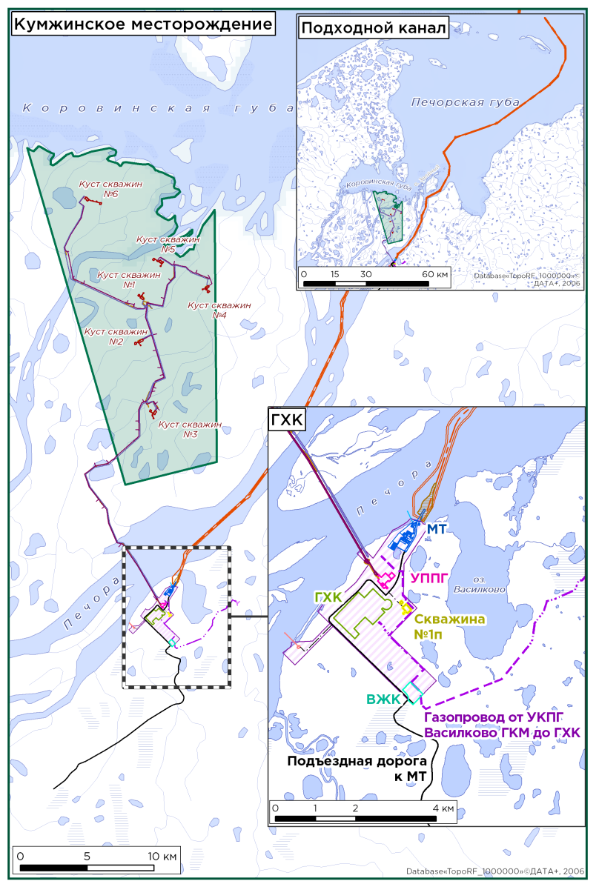
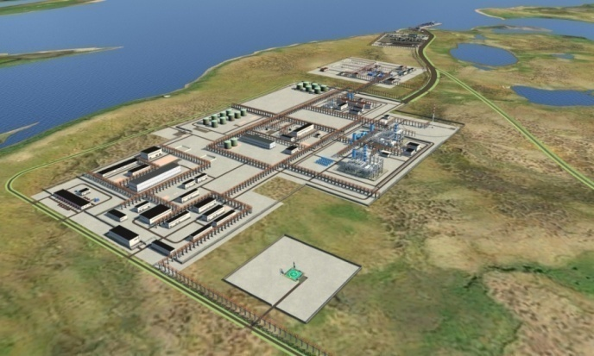
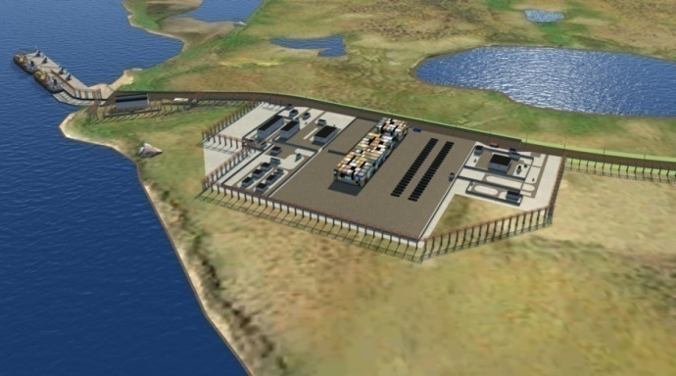
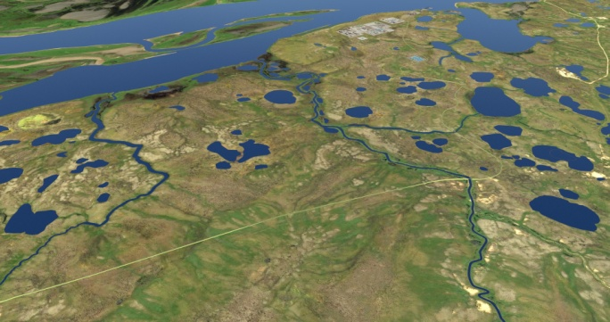
Общие сведения о Проекте
Состав Проекта
Обустройство Кумжинского ГКМ
Газохимический комплекс (ГХК)
Вахтовый жилой комплекс (ВЖК)
Газопровод топливного газа от Василковского ГКМ для снабжения объектов ГХК в НАО
Поисково-оценочная скважина № 1п
Морской терминал (МТ) на р. Печора
Подходной морской канал в Печорской губе и р. Печора (объект федеральной собственности)
Подъездная автодорога от
с. Красное до МТ (объект федеральной собственности)

Slide 5
Развитие экологического сопровождения проекта
В 2019-2022 гг. проведены инженерные изыскания и разработана проектная документация по всем объектам Проекта, включая экологические разделы (МООС/ОВОС). Документация получила согласования Государственных экспертиз;
При проведении общественных обсуждений по проектной документации объектов проекта «Строительство в Ненецком автономном округе газохимического комплекса по переработке природного газа на базе Кумжинского и Коровинского газоконденсатных месторождений» представителями общественности был инициирован комплексный подход к оценке воздействия на окружающую среду и социальную среду региона при реализации намечаемой хозяйственной деятельности с учетом воздействия от всего объекта в целом.
В этой связи и с учётом лучших практик в 2022 году был разработан «Комплексный ОВОС» для Проекта в целом, результаты были обсуждены с общественностью.
В 2023 году на базе КОВОС с целью контроля проектных допустимых уровней воздействия на окружающую среду и минимизации негативных воздействий на всех этапах реализации Проекта разработана настоящая «Комплексная программа экологического мониторинга и сохранения биологического разнообразия» (далее - Комплексная программа).

Slide 6
Принципы разработки Комплексной программы
Комплексный подход
Учёт решений Проектной документации, согласованной Государственной экспертизой по всем объектам, входящим в состав Газохимического комплекса (включая экологические разделы - МООС/ОВОС)
Учёт результатов Комплексного ОВОС, разработанного в 2022 году по инициативе общественных организаций, а также рекомендаций природоохранных организаций, включая Администрации ООПТ и профильные научные институты.
Особое внимание к чувствительным компонентам окружающей среды (биота, ее местообитания) не только в пределах территории размещения объектов Проекта, но и в широкой зоне возможного влияния, с учетом миграций и других биологических процессов.
Контроль влияния на ресурсы традиционного природопользования (рыба, оленьи пастбища, сбор дикоросов)
Учёт имеющегося воздействия и техногенных рисков в том числе –долицензионного техногенного загрязнения на Кумжинском месторождении (в т.ч. – последствия аварии на скважине №К-9).

Slide 7
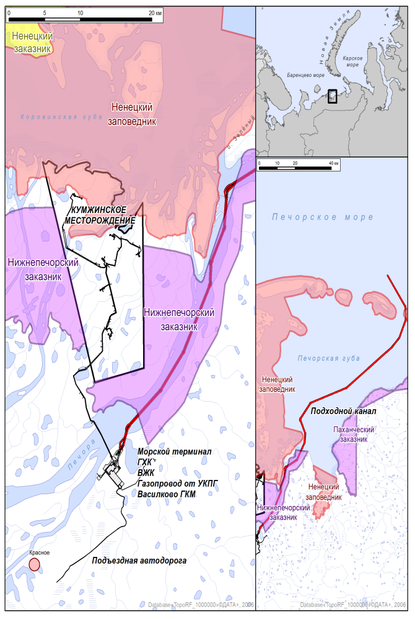
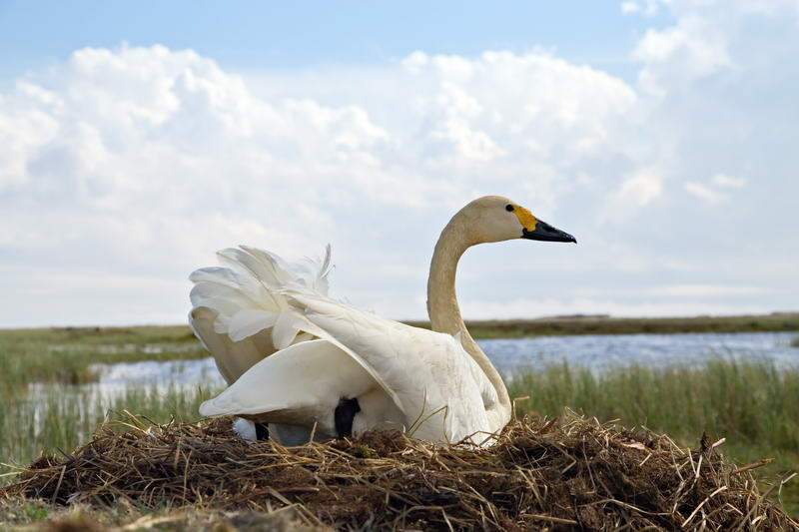
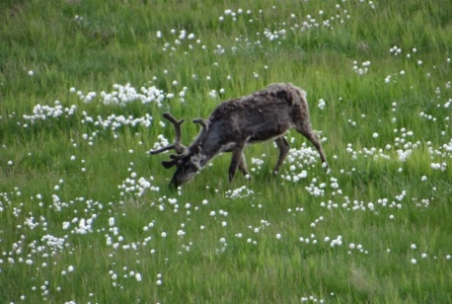
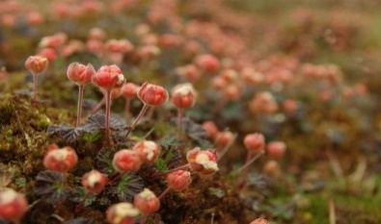
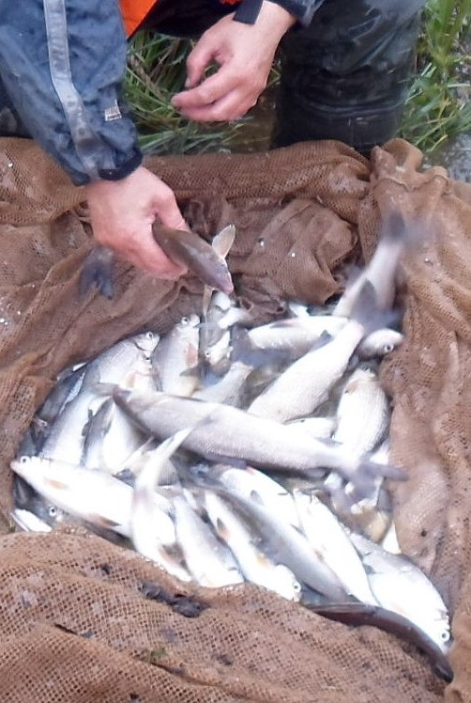
Окружающая среда – чувствительные зоны и объекты
Особо охраняемые природные территории, традиционное природопользование
Река Печора, протоки и озера ее дельты, Коровинская и Печорская губы Печорского моря являются ценными местообитаниями рыбы и гидробионтов, местом миграции и нагула самой крупной популяции атлантического лосося (семги), омуля и других сиговых рыб
Проект реализуется в районе с крайне чувствительной природной средой – это дельта реки Печоры с водно-болотными угодьями, мелководья Коровинской и Печорской губ Печорского моря. Непосредственно к зоне реализации Проекта примыкают участки особо охраняемых природных территорий высокого статуса – Ненецкого государственного природного заповедника и Государственного природного заказника «Нижнепечорский».

Slide 8
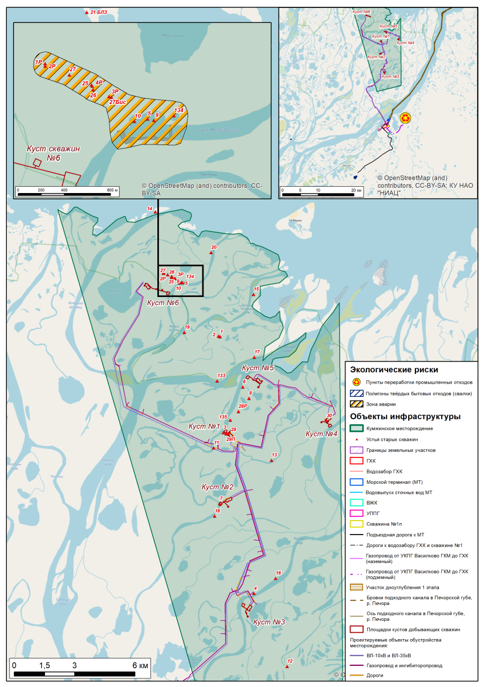
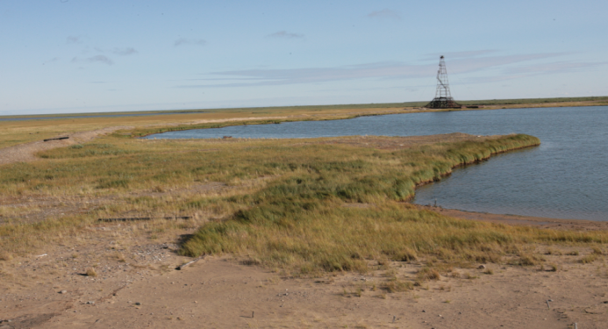
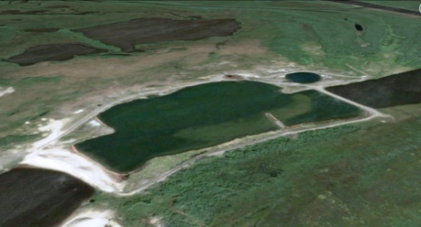
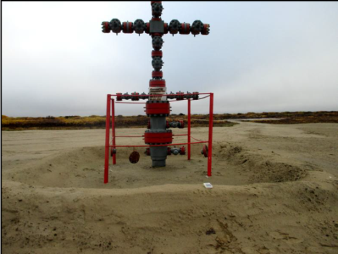
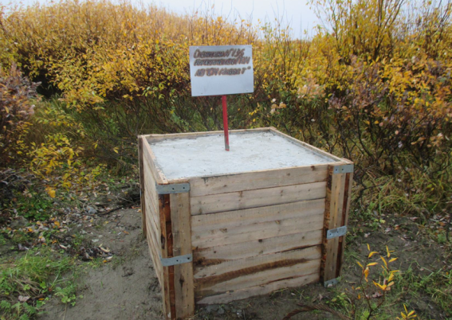
Окружающая среда - экологические риски
Имеющиеся воздействия и риски (до начала реализации Проекта)
На территории Кумжинского месторождения находятся 32 разведочные скважины долицензионного периода, за техническим состоянием их ведется контроль
Участок вокруг места аварии 1981 года на скважине К-9 несет риски радиоактивного заражения
Загрязнение р. Печора в пределах всего бассейна от нефтегазовой деятельности

Slide 9
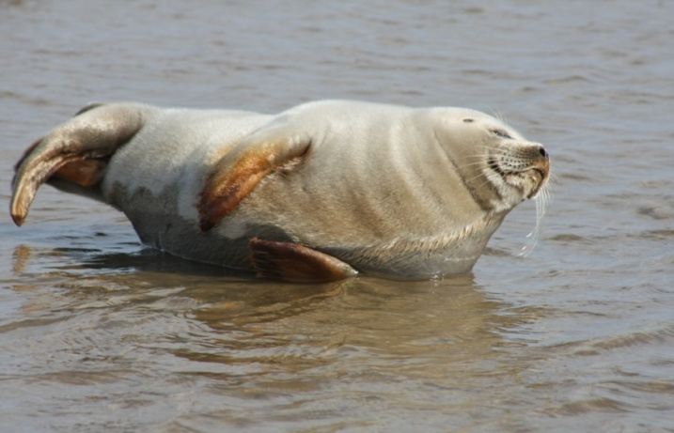
Цели и задачи Программы
Обеспечение ответственного подхода к управлению экологическими и связанными с ними социальными рисками;
Контроль возможных негативных изменений природной среды, флоры и фауны и их местообитаний (сухопутных и водных), которые могут быть вызваны кумулятивным влиянием Проекта, реализующегося в непосредственной близости от ООПТ и в зонах с наличием чувствительных природных компонентов;
Контроль исторического загрязнения и трансграничных воздействий;
Сохранение биологического разнообразия экосистем в зоне ответственности Компании и прилежащих территориях;
Выявление и сохранение редких видов и сообществ;
Сохранение ресурсной базы традиционного природопользования коренного населения (оленьи пастбища, рыбные ресурсы, ресурсы дикоросов);
Разработка и реализация мероприятий по контролю и минимизации выявленных негативных воздействий на экосистемы, сохранению и восстановлению биологического разнообразия
Программа разработана
ООО «ФРЭКОМ» в сотрудничестве с научными и природоохранными организациями –
ГПЗ "Ненецкий", Северным филиалом ФГУП ВНИРО,
НЭЦ «Морские млекопитающие»
Обоснование необходимости разработки Программы и ее концепция были разработаны в составе «Комплексной оценки воздействия Проекта на окружающую среду», 2022 г.
Программа реализуется в увязке с целями Национального проекта «Экология», в том числе его структурными частями (федеральными проектами): сохранение биологического разнообразия и сохранение уникальных водных объектов.

Slide 10
Блоки Программы
КОМПЛЕКСНАЯ ПРОГРАММА
Производственный экологический мониторинг объектов Проекта и зоны их влияния
Объекты
АО «СН ИНВЕСТ»
Объекты
ООО «РХ ГАЗ»
Мониторинг биологического разнообразия в районе Проекта
Мониторинг объектов исторического загрязнения
Требуется действующим законодательством, согласовано Государственными экспертизами в составе проектной документации
Добровольные обязательства Компании

Slide 11
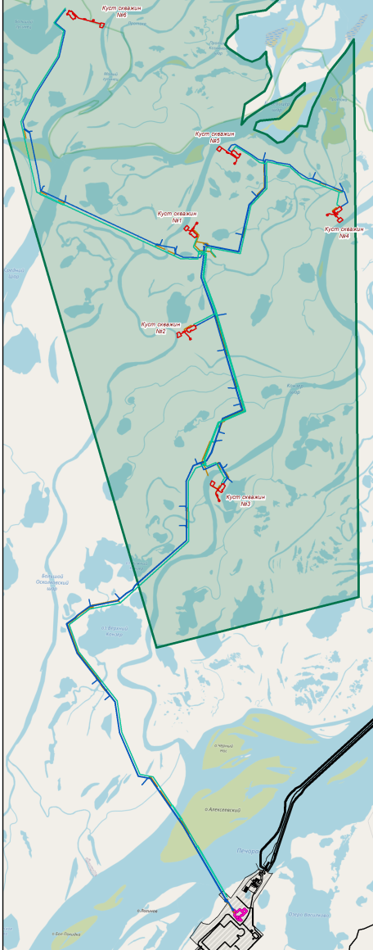
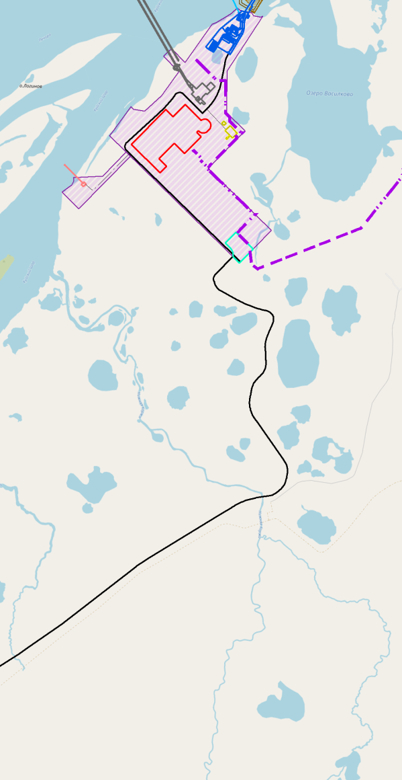
Блоки Программы
ПЭМ
Мониторинг и контроль исторического (накопленного) техногенного воздействия
Мониторинг биоразнообразия:
Мониторинг растительности, ценных сообществ и редких видов флоры
Мониторинг растительности, оленьих пастбищ
Мониторинг водно-болотных угодий и орнитофауны (птиц)
Мониторинг состояния водных экосистем (р.Печора и Печорская губа) на комплексных станциях
Авиационный мониторинг морских млекопитающих и птиц
Мониторинг состояния ихтиофауны и её кормовых ресурсов (дельтовые рукава р.Печора и Коровинская губа)
Объекты Кумжинского месторождения
Объекты Газохимического комплекса и транспортной инфраструктуры
Природоохранные мероприятия

Slide 12
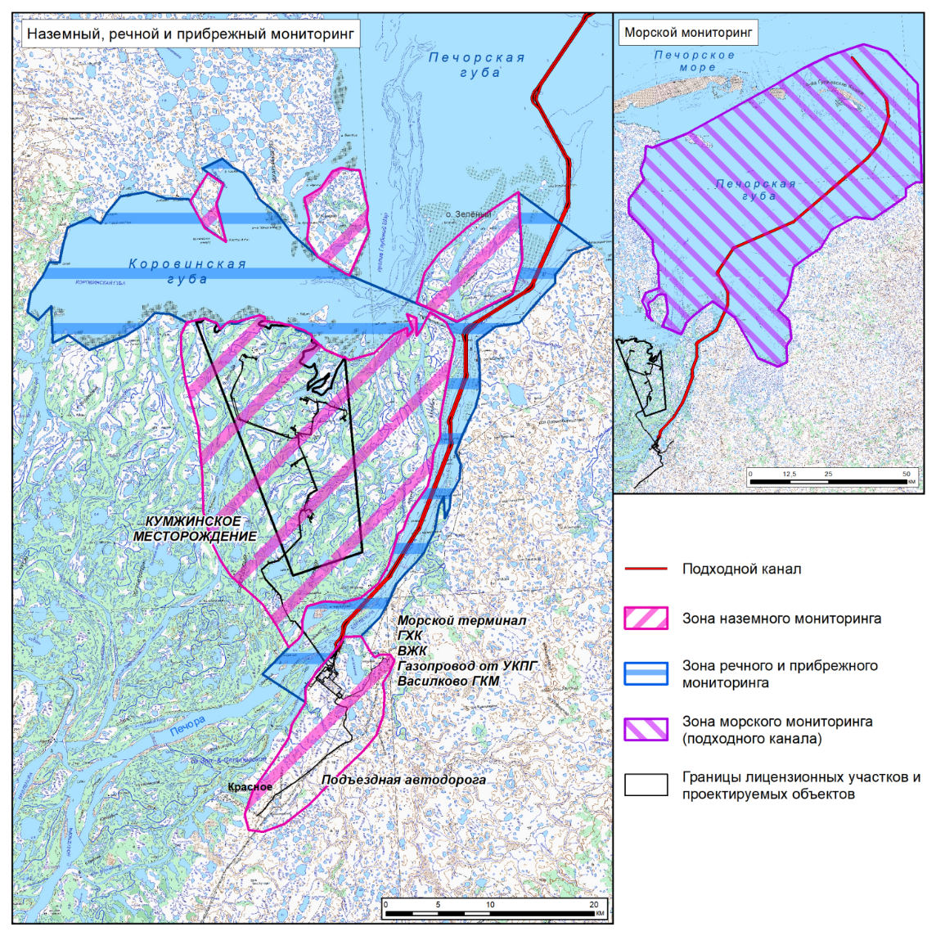
Территориальный охват Программы
Наземный участок:
Кумжинское месторождение и внешний транспорт от него до ГХК, а также прилегающие участки дельты р. Печора, в т.ч. в пределах Ненецкого ГПЗ и Нижнепечорского заказника;
Участок расположения ГХК на правом берегу р. Печора с сопутствующей инфраструктурой (включая сухопутную часть морского терминала, ВЖК, поисково-оценочной скважины) и участок подъездной автодороги, а также газопровода топливного газа с прилегающими массивами тундр, являющимися оленьими пастбищами СПК «ХАРП».
Речной участок:
Акватория Морского терминала на р. Печора;
Участок реки Печоры, начиная от о. Логанец выше объектов ГХК и Морского терминала, до ее устья, включая морской подходной канал через р.Печора;
Дельтовый участок в пределах Кумжинского месторождения и прилегающей зоне.
Прибрежно-морской участок:
Акватории Коровинской и Печорской губ, включая трассу морского подходного канала через Печорскую губу, а также Коровинскую губу как особо чувствительный район для птиц и рыбных ресурсов.

Slide 13
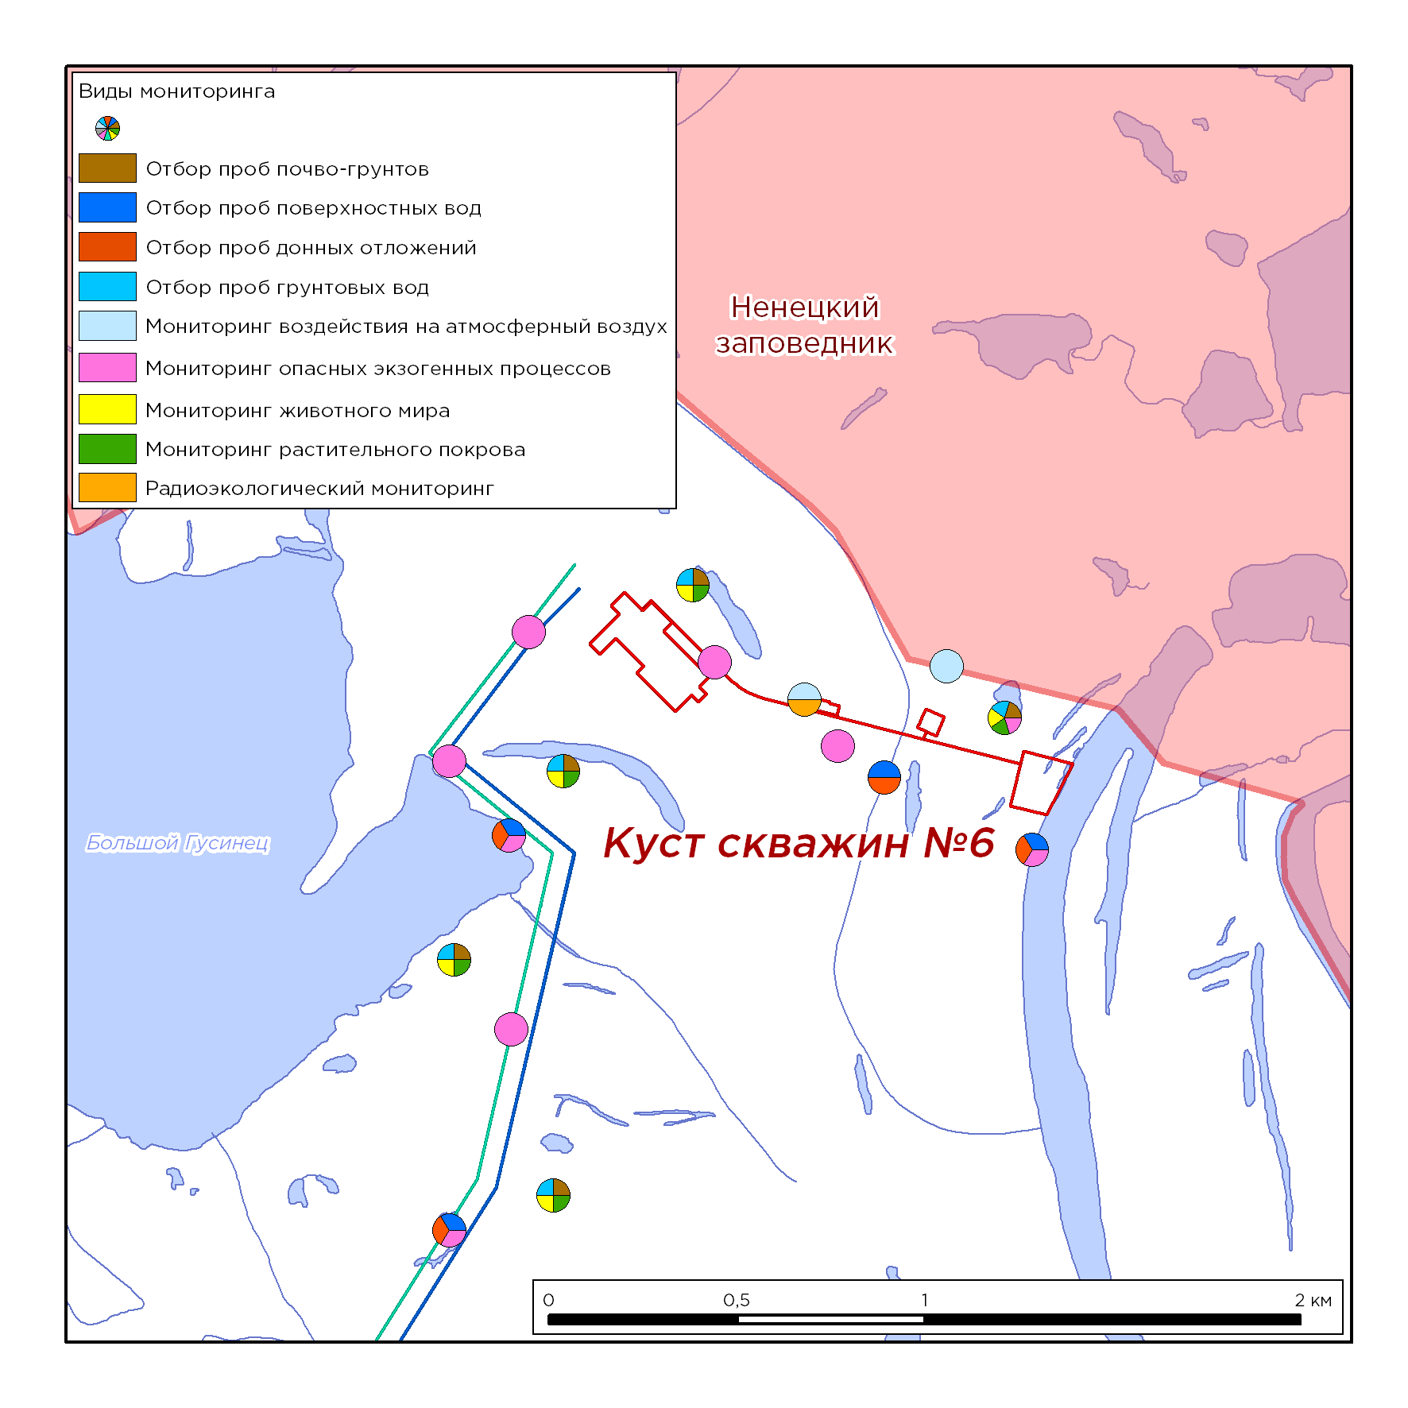
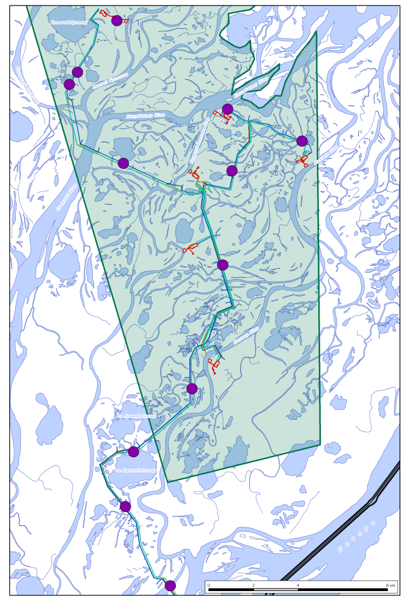
Направления Программы
Производственный экологический мониторинг (ПЭМ)
ПЭМ разработан в соответствии с действующей российской нормативной базой в составе проектной документации по объектам Проекта и был согласован Государственной экологической экспертизой и Главной государственной экспертизой проектной документации.
Основная задача ПЭМ – контроль соблюдения уровней воздействия на природную среду, предусмотренных проектной документацией.
В рамках настоящей Программы была обобщена информационно-наблюдательная сеть ПЭМ по всей проектной документации, определены общие объемы и регламент работ.
  Мониторинг атмосферного воздуха.
  Мониторинг поверхностных вод.
  Мониторинг донных отложений.
  Мониторинг подземных (грунтовых) вод.
  Мониторинг почвенного покрова.
  Радиоэкологический мониторинг.
  Мониторинг опасных экзогенных процессов.
  Мониторинг растительного покрова.
  Мониторинг животного мира.
  Мониторинг водных биоресурсов.

Slide 14
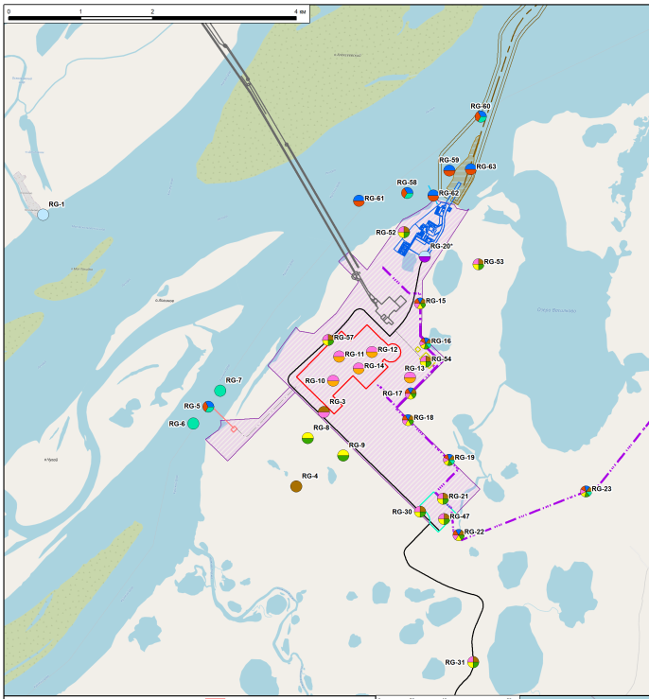
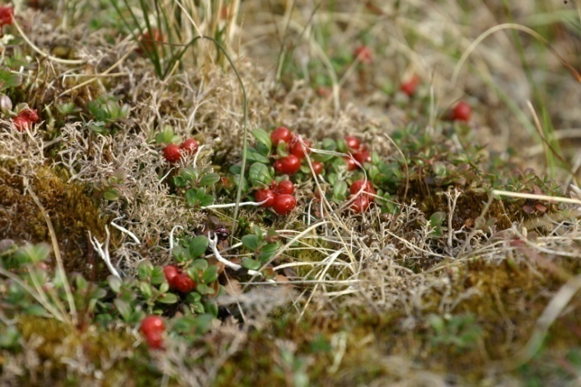
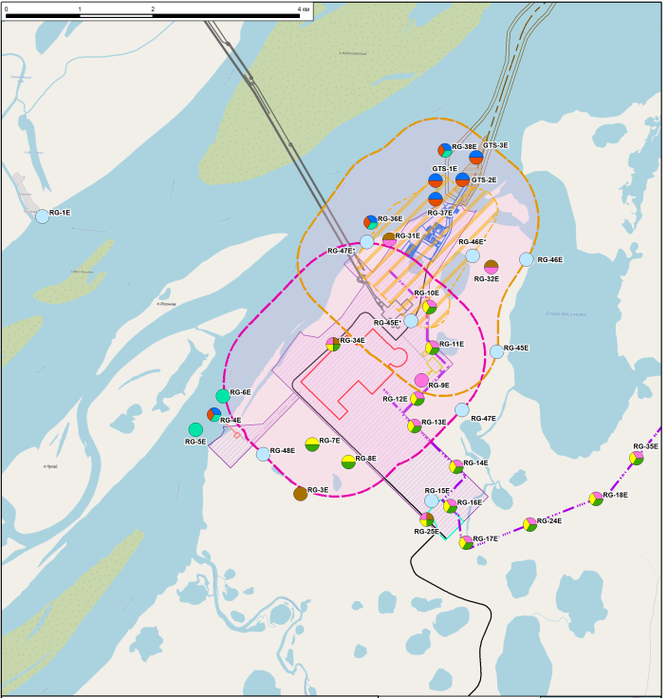
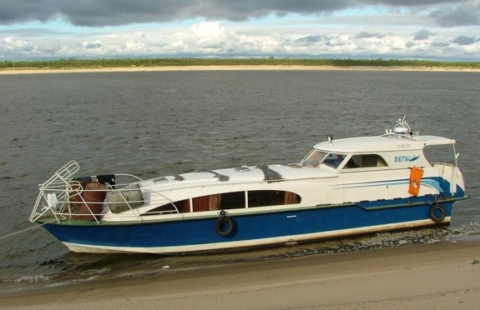
Направления Программы
Производственный экологический мониторинг (ПЭМ)
В состав ПЭМ входят наблюдения за всеми природными средами – почвы, вода, воздух (включая отбор проб, проведение анализов), а также биологический и рыбохозяйственный мониторинг.
Реализация ПЭМ силами и средствами ООО «РХ ГАЗ» предусматривается только для объектов, являющихся собственностью Компании.
ПЭМ в составе объектов государственного финансирования подлежит реализации силами государственных учреждений.

Slide 15
Направления Программы
Производственный экологический мониторинг (ПЭМ)
Виды работ в составе ПЭМ:
  Мониторинг атмосферного воздуха.
  Мониторинг поверхностных вод.
  Мониторинг донных отложений.
  Мониторинг подземных (грунтовых) вод.
  Радиоэкологический мониторинг.
  Мониторинг почв.
  Мониторинг опасных экзогенных процессов.
  Мониторинг растительного покрова.
  Мониторинг животного мира.
  Мониторинг водных биоресурсов (рыбохозяйственный).
ЕЖЕГОДНАЯ
И КВАРТАЛЬНАЯ ОТЧЕТНОСТЬ

Slide 16
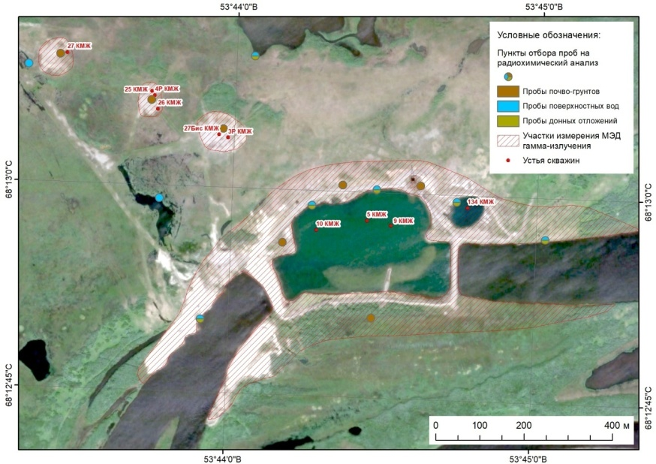
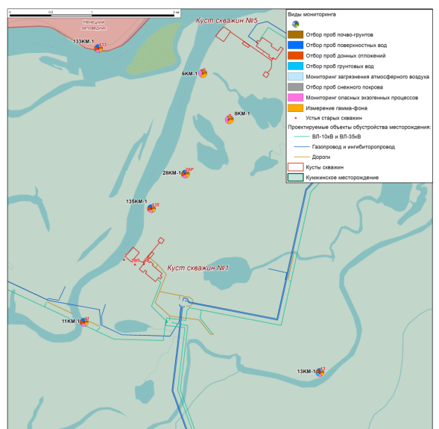
Направления Программы
Мониторинг и контроль исторического (накопленного) техногенного воздействия
  Мониторинг фонда скважин, расположенных в границах лицензионного участка Кумжинского месторождения
  Оценка радиационной безопасности участков дельты р. Печора в пределах Кумжинского месторождения
Радиационный мониторинг территории в районе скважины №К-9 запланирован с целью контроля остаточных воздействий подземного ядерного взрыва и миграции радионуклидов в окружающий ландшафт и будет включать:
Поисковую гамма-съемку.
Отбор проб воды, донных отложений и почво-грунтов для определения содержания в них техногенных (¹³⁷Cs, ⁹⁰Sr) и естественных (⁴⁰K, ²²⁶Ra, ²³²Th) радионуклидов.
Мониторинг запланирован с целью контроля остаточных загрязнений на площадках скважин и миграции загрязнителей в окружающий ландшафт и будет включать:
Отбор проб воды, донных отложений и почво-грунтов для определения содержания в них основных загрязнителей
Контроль опасных экзогенных процессов
Оценку восстановления почвенно-растительного покрова.

Slide 17
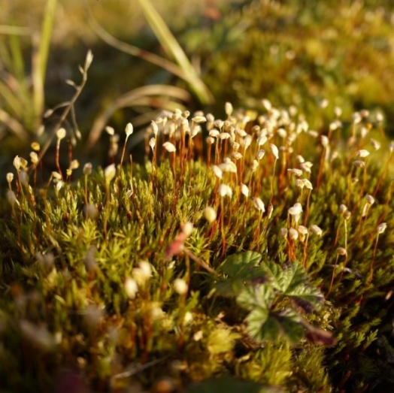
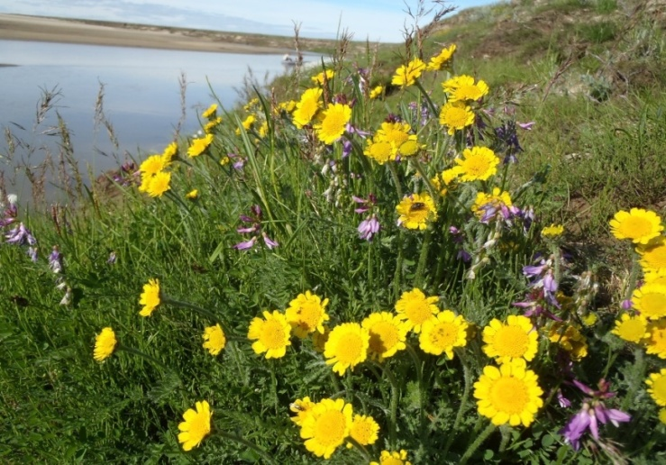
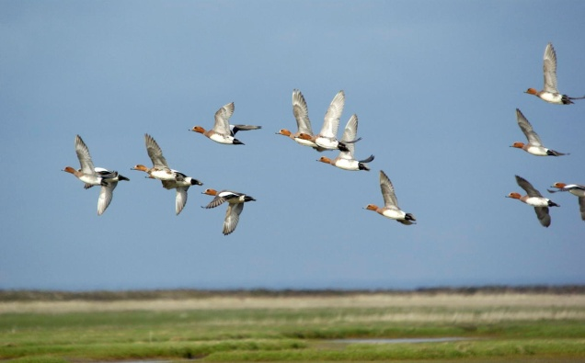
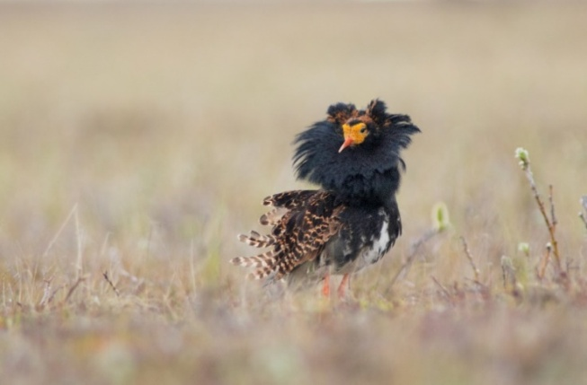
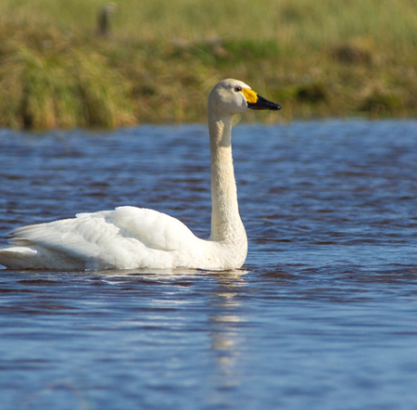
Направления Программы
Мониторинг биоразнообразия экосистем суши
  Мониторинг растительности, ценных сообществ и редких видов флоры
Комплексная оценка и анализ текущего экологического состояния биотопов, степени их техногенной трансформации;
Инвентаризация флоры сосудистых растений на территории и выявление редких и охраняемых видов;
Оценка биоразнообразия в сообществах, подвергающихся различным техногенным нагрузкам;
Оценка трансформации и восстановления растительных сообществ и флоры;
Сбор данных о наличии чужеродных видов флоры – в непосредственной близости от площадок размещения всех объектов;
Оценка воздействия на оленьи пастбища.
  Мониторинг животного мира и птиц
Общее наблюдение за состоянием ценных (водно-болотных) местообитаний птиц;
Оценка видового состава, численности и плотности птиц (маршрутные учёты) в разные сезоны;
Мониторинг линных и выводковых скоплений;
Мониторинг производственных конфликтов (столкновений птиц с ЛЭП и др.);
Программа по изучению Малого лебедя;
Мониторинг наземных животных.

Slide 18
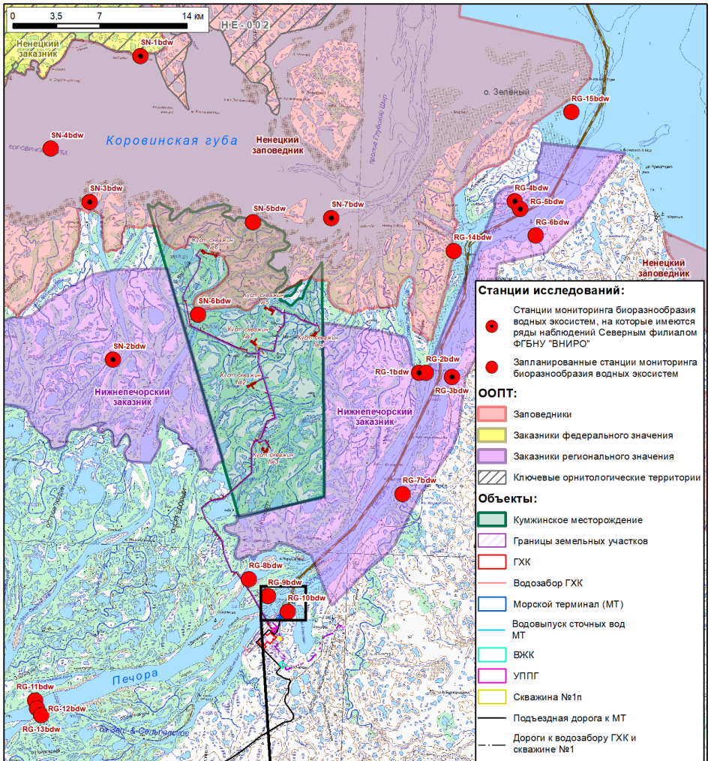
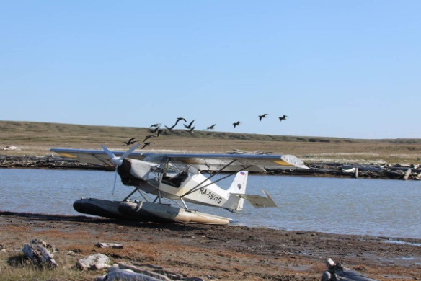
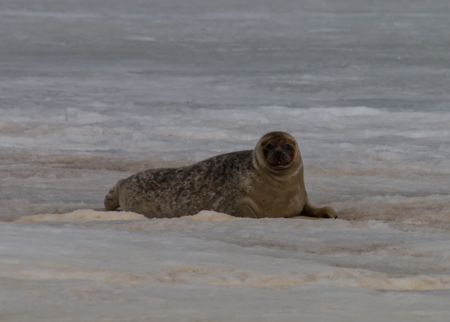
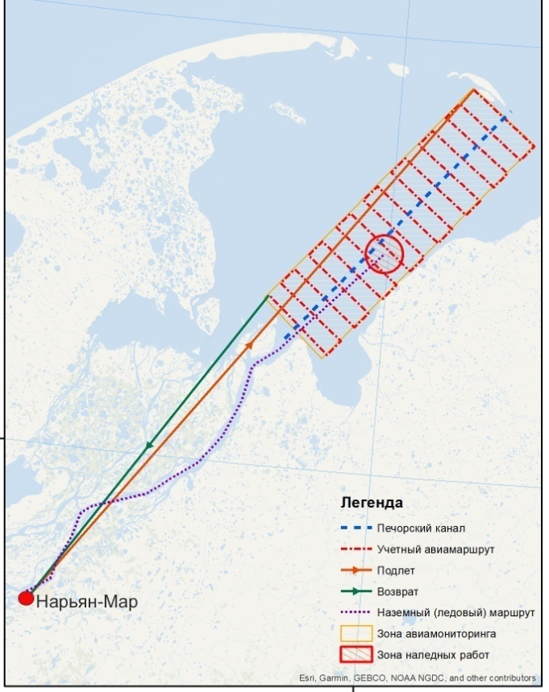
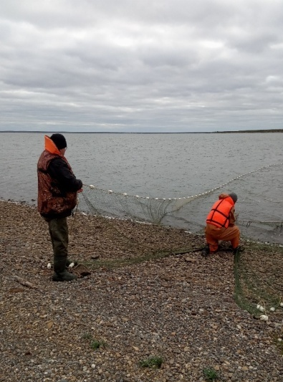
Направления Программы
Мониторинг биоразнообразия водных экосистем
Мониторинг морских млекопитающих в Коровинской и Печорской губах (авиаучеты в ледовый период);
Мониторинг миграций и скоплений птиц на морской акватории Печорской и Коровинской губ, а также дельты р. Печоры (авиаучеты в безледовый период; стационарные береговые наблюдения в период миграций)
Комплекс гидрологических, гидрохимических, гидробиологических и ихтиологических исследований на станциях в основном русле р. Печора, протоках и озёрах дельты, а также Коровинской и Печорской губах.

Slide 19
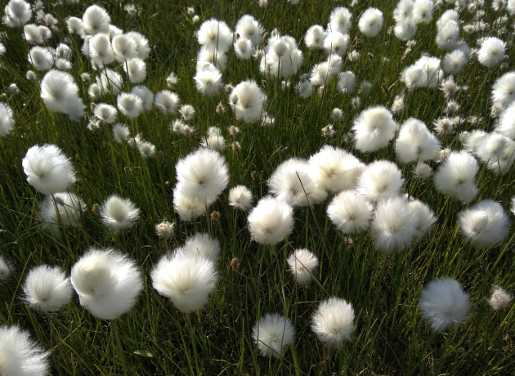
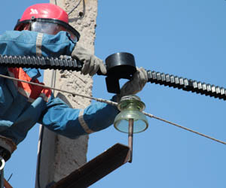
Природоохранные мероприятия
Мероприятия по предотвращению и минимизации воздействия
Запрет нелицензированной охоты и рыбалки, запрет на свободное перемещение персонала по природным биотопам
Контроль за предотвращением гибели птиц от ЛЭП.
Отказ от содержания домашних животных, контроль бродячих животных (собак и пр.)
Ограничение работ на акватории водных объектов, а также в их прибрежьях в периоды нереста рыб
Контроль заносных видов флоры и фауны
Восстановительные и компенсационные мероприятия
Выпуск молоди ценных видов рыб, а также рыб промысловых видов в целях поддержания численности природных популяций
Рекультивация нарушенных участков местными видами флоры

Slide 20
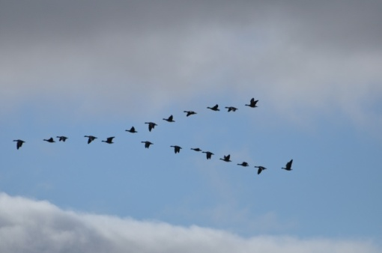
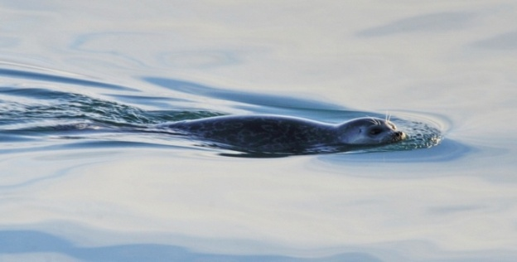
Этапность реализации Программы
Комплексная программа экологического мониторинга и сохранения биологического разнообразия рассчитана на весь жизненный цикл Проекта
Фиксация состояния окружающей среды зоны территориального охвата программы до начала реализации Проекта. Использует данных инженерных изысканий, а также дополнительных обследования объектов имеющейся техногенной трансформации и инвентаризации биоты
Фоновая экологическая оценка
Проведение экологического мониторинга и мероприятий по сохранению биологического разнообразия на период строительства объектов Проекта
Проведение экологического мониторинга и мероприятий по сохранению биологического разнообразия на период эксплуатации объектов Проекта
в
б
а
ПЭМ объектов строительства и зоны влияния с учетом выполненных ОВОС, мониторинг биоразнообразия и объектов исторического загрязнения
ПЭМ объектов Проекта при эксплуатации с учетом выполненных ОВОС, мониторинг биоразнообразия и объектов исторического загрязнения

Slide 21
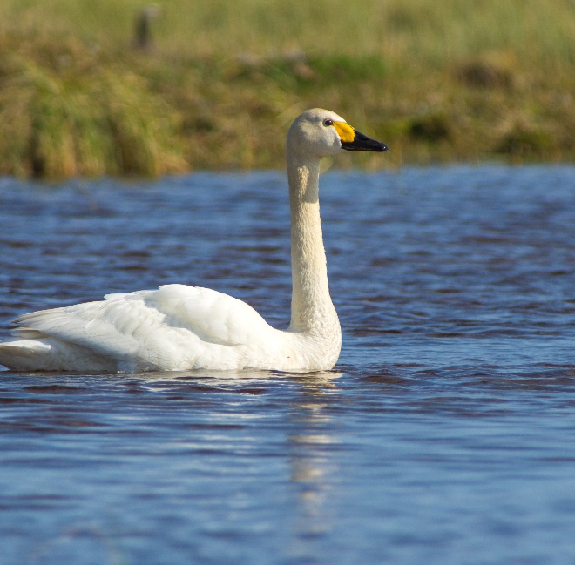
Благодарим за внимание!

